Slide 1








Ateliers numériques
Janvier 2024
St-Romain-de-Colbosc
MAISON DU TERRITOIRE
5, Rue Sylvestre Dumesnil
Criquetot l’Esneval
Salle St HENRI
Avenue du Dr Aubry
Entrée libre sans inscription
Lire et gérer mes e-mails
Mardi 16 Janvier
à 10h
Jeudi 18 Janvier
à 14h30
Débutant
Comment lire un QR Code ?
Lundi 15 Janvier
à 14h
Vendredi 26 Janvier
à 10h
Comprendre le clavier de l’ordinateur
Mardi 23 Janvier
à 10h
Jeudi 25 Janvier
à 14h30
Débutant
Rechercher des informations
sur Internet
Mardi 30 Janvier
à 10h
Jeudi 1er Février
à 14h30
Débutant
Je teste mes connaissances numériques
avec Pix
Lundi 29 Janvier
à 14h
Vendredi 9 Février
à 10h
Comment scanner des documents
avec mon téléphone ?
Mardi 6 Février
à 10h
Jeudi 8 Février
à 14h30
Durée des ateliers : 1h30 – Plus d’informations : Pascaline COLLIN 06 75 84 48 20
Programme et rendez-vous numériques individuels sur www.rdv-aide-numerique.fr

Slide 2

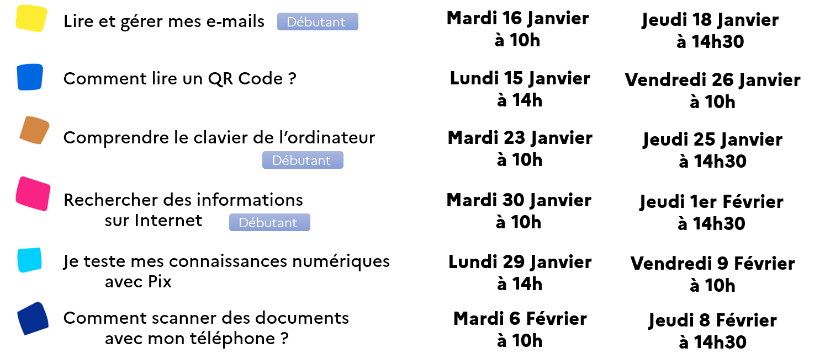
St-Romain-de-Colbosc
MAISON DU TERRITOIRE
5, Rue Sylvestre Dumesnil
Criquetot l’Esneval
Salle St HENRI
Avenue du Dr Aubry
Entrée libre sans inscription
Durée des ateliers : 1h30 – Plus d’informations : Pascaline COLLIN 06 75 84 48 20
Programme et rendez-vous numériques individuels sur www.rdv-aide-numerique.fr

